Slide 1

Selenium+webdriver+python
自动化测试
朱静源

Slide 2

1
自动化测试简介
2
Python webdriver环境搭建
3
Webdriver API
UI自动化测试
4
Unittest单元测试框架
5
HTMLTestRunner测试报告

Slide 3

1
自动化测试简介

Slide 4
1
自动化测试分类
按测试目的分类大致可划分为：功能自动化测试，性能自动化测试
按测试对象可以划分为：Web应用测试，APP测试，接口测试，单元测试等
功能自动化：
我们一般所说的自动化测试就是指功能自动化测试，通过相关的测试技术，通过编码的方式用一段程序来测试一个软件的功能，这样就可以重复执行程序来进行重复的测试。如果一个软件一小部分发生改变，我们只要修改一部分自动化测试代码，就可以重复的对整个软件进行功能测试；从而大大的提高了测试效率。实践证明，基于系统UI的自动化测试只能发现软件中极少的缺陷，往往我们实施UI自动化测试的目的不是去发现软件系统中的缺陷，更多的是为了验证系统是否可以正常运行
性能自动化：
性能自动化测试是通过测试工具模拟高并发负载进行压力测试，以发现软件系统在高负载情况下运行瓶颈，这里的系统瓶颈包含多部分，应用程序本身的性能瓶颈，网络瓶颈，服务器硬件资源瓶颈（CPU,MEM,DISK），数据存储服务器等，这一测试活动通常唯有借助自动化测试工具来完成

Slide 5
2
常见的自动化测试工具
Web自动化测试工具：Selenium, QTP，Robot Framework，watir
APP自动化测试工具：Appium, UI Automator, MonkeyRunner, Android UI测试推荐使用UI Automator, 是
Android提供的自动化测试框架，基本上支持所有的Android事件操作。IOS应用程序可以选择使用Appium。
接口自动化测试工具：Junit，TestNG, OKhttp, HttpClient，Spring Restful等，需要有一定的编码经验，当然也有现成的工具，比如Postman，jmeter，HttpRequester，SoapUI等。

Slide 6
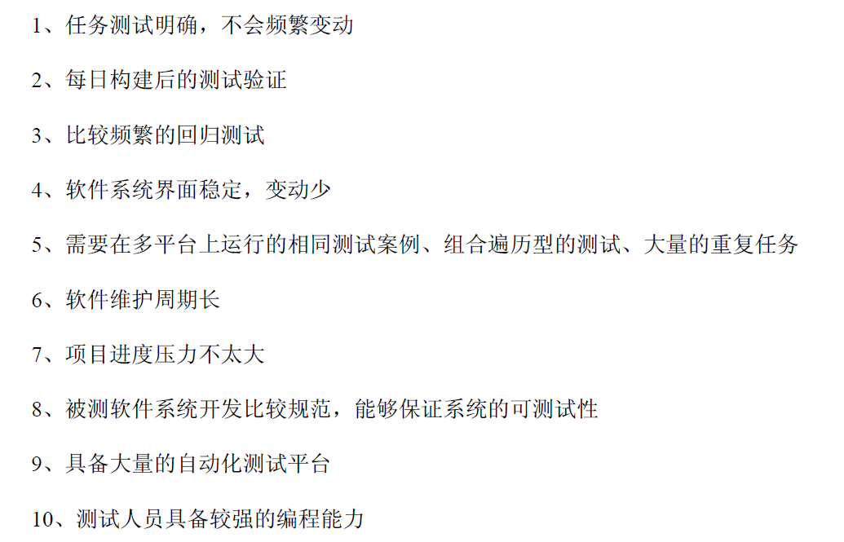
3
什么样的项目适合自动化测试
不是所有系统都适合功能自动化或者性能自动化，我们应该结合实际需求来选择，比如面对UI自动化测试，当系统前端频繁变动时，或者迭代周期有限的项目（外包测试中常见）时，就不适合开展UI自动化测试。

Slide 7
2
Python webdriver环境搭建

Slide 8
1
Webdriver安装
WebDriver 支持Firefox (FirefoxDriver)、IE (InternetExplorerDriver)、Opera (OperaDriver) 和
Chrome (ChromeDriver) 。
各个浏览器版本对应驱动下载地址：
https://www.cnblogs.com/testervic/p/6705159.html
安装Chrome浏览器驱动，下载对应版本的webdriver，解压得到chromedriver.exe 文件放到环境变量
Path所设置的目录下。如果前面已经将（C:\python）添加到了环境变量path所设置的目录，可以将
chromedriver.exe放到C:\python目录下
测试使用：
安装完成后再python环境录入：
from selenium import webdriver
driver=webdriver.Chrome()

Slide 9
3
Webdriver API

Slide 10
1
浏览器操作
1、浏览器最大化
driver.get(“http://192.168.85.202:8802/Login.aspx”)
driver.maximize_window()
2、设置浏览器宽、高
driver.set_window_size(480,800)
3、浏览器前进、后退
driver.forward()
driver.back()
4、退出浏览器
driver.quit()

Slide 11
2
简单元素的定位
元素的定位和操作是自动化测试的核心部分，其中操作又是建立在定位的基础上的，因此元
素定位就显得非常重要。一个对象就像是一个人，他会有各种的特征（属性），如比我们可以通过一个人
的身份证号、姓名或者他的住址找到这个人。那么一个元素也有类似的属性，我们可以通过这种唯一区别
于其它元素的属性来定位这个元素。当然，除了要操作元素时需要定位元素外，有时候我们只是为了获得
元素的属性（class 属性，name 属性）、text 或数量也需要定位元素。
webdriver 提供了一系列的元素定位方法，常用的有以下几种：
• id find_element_by_id()
• name find_element_by_name()
• class name find_element_by_class_name()
• tag name find_element_by_tag_name()
• link text find_element_by_link_text()
• partial link text find_element_by_partial_link_text()
• xpath find_element_by_xpath()
• css selector find_element_by_css_selector()

Slide 12
2
简单元素的定位
1、Id和name定位
id 和name 是我们最常用的定位方式，因为大多数元素都有这两个属性，而且在对控件的id 和name
命名时一般使其有意义也会取不同的名字。通过这两个属性使我们找一个页面上的属性变得相当容易。
<input class="logininput required" name="userName" id="userName" type="text">
<input class="logininput required" name="userPwd" id="userPwd" type="password">
通过元素中所带的id 和name 属性对元素进行定位：
find_element_by_id(" userName ")
find_element_by_name(" userPwd ")

Slide 13
2
简单元素的定位
2、class name
不是所有的前端开发人员都喜欢为每一个元素添加id 和name 两个属性，但除此之外你一定发现了一
个元素不单单只有id 和name，它还有class 属性；而且每个元素都会有标签。
<button id="loginbtn" type="button" class="positive" name="Submit">
<img src="Login/key.png" alt="Announcement">Login</button>
通过元素中带的class 属性对元素进行定位：
Find_element_by_class_name (" positive ")

Slide 14
2
简单元素的定位
3、Xpath定位
<html class="w3c">
<body>
<div class="page-wrap">
<div id="hd" name="q">
<form target="_self" action="http://www.so.com/s">
<span id="input-container">
<input id="input" type="text" x-webkit-speech="" autocomplete="off“suggestwidth="501px" >
用xpath 来定位最后一个元素，绝对路径定位:
find_element_by_xpath("/html/body/div[2]/form/span/input")
相对路径定位:
find_element_by_xpath("//input[@id=’input’]") #通过自身的id 属性定位
find_element_by_xpath("//span[@id=’input-container’]/input") #通过上一级目录的id 属性定位
find_element_by_xpath("//div[@id=’hd’]/form/span/input") #通过上三级目录的id 属性定位
find_element_by_xpath("//div[@name=’q’]/form/span/input")#通过上三级目录的name 属性定位

Slide 15
2
简单元素的定位
3、Xpath定位
当我们所要定位的元素很难找到合适的方式时，都可以通过这种绝对路径的方式定位，缺点是当元素在很多级目录下时，我们不得不要写很长的路径，而且这种方式难以阅读和维护。
缺点：
1、性能差，定位元素的性能要比其它大多数方式差；
2、不够健壮，XPath会随着页面元素布局的改变而改变；
3.、兼容性不好，在不同的浏览器下对XPath 的实现是不一样的。

Slide 16
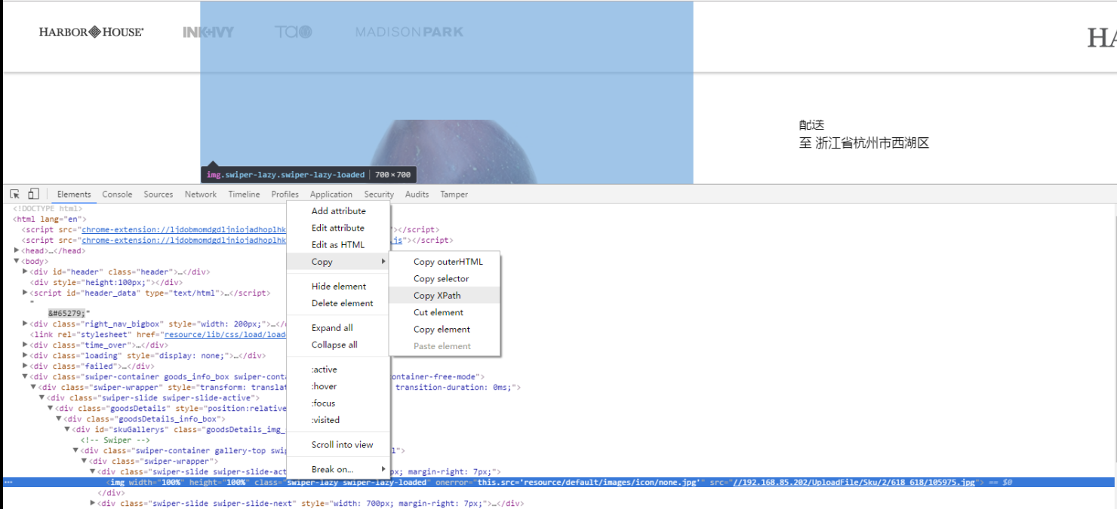
2
简单元素的定位
3、Xpath定位
使用工具定位，谷歌浏览器F12打开调试工具，点击插件左上角的鼠标箭头，再点击页面上的元素，鼠标定位到选中行，在元素上右键弹出菜单，选择copy Xpath，将当前元素的Xpath路径拷贝到脚本中。

Slide 17
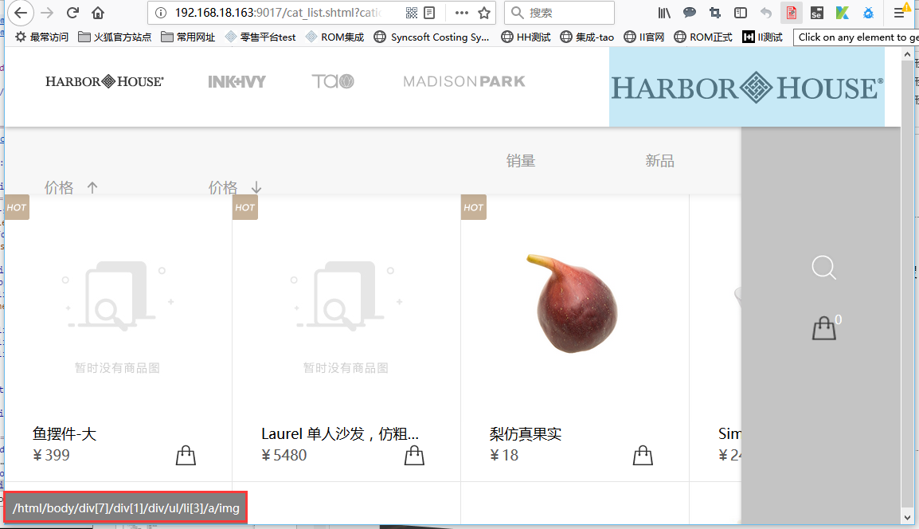
2
简单元素的定位
3、Xpath定位
使用火狐浏览器插件Xpath Finder定位元素，在火狐浏览器附加组件搜索Xpath Finder，下载安装后，点击插件，选中页面元素点击，左下方即可显示xpath路径。

Slide 18
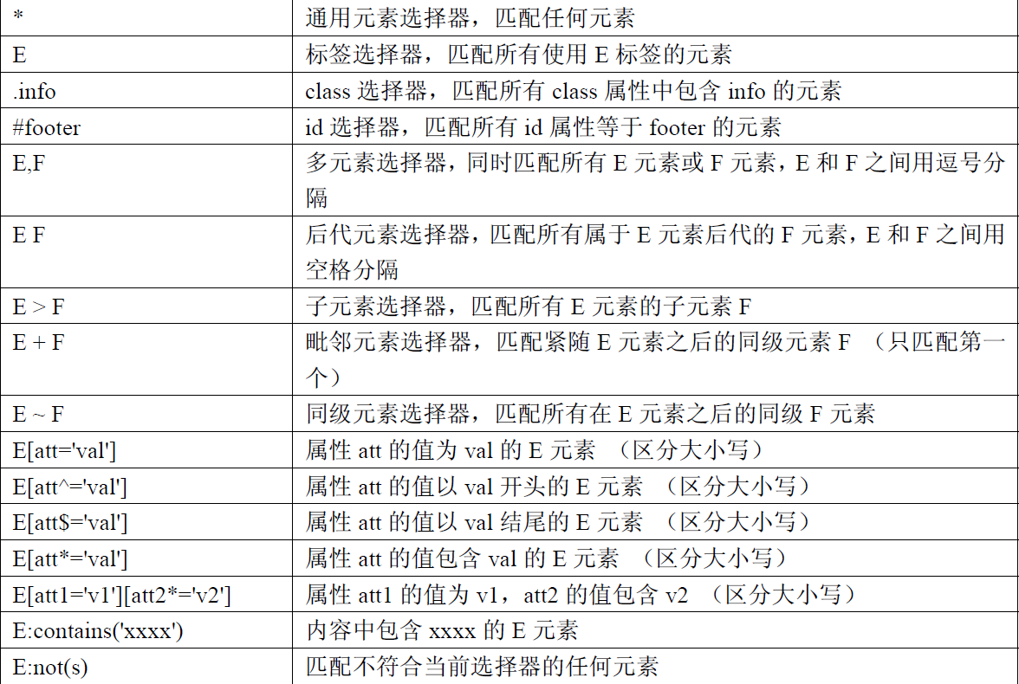
2
简单元素的定位
4、CSS定位
CSS 可以比较灵活选择控件的任意属性，一般情况下定位速度要比XPath 快，但对于初学者来说比较
难以学习使用。
CSS 选择器的常见语法：

Slide 19
2
简单元素的定位
4、CSS定位
用法：
<input class="logininput required" name="userName" id="userName" type="text">
CSS=#username
CSS=.logininput
<div class="formdiv">
<form name="fnfn">
<input name="username" type="text"></input>
</form>
<div class="subdiv">
CSS=form+div 匹配 <div class="subdiv">

Slide 20
3
鼠标操作
有关鼠标的操作，不单单只有单击，有时候还要和到右击，双击，拖动等操作，这些操作包含在ActionChains 类中。
ActionChains 类鼠标操作的常用方法：
● context_click() 右击
● double_click() 双击
● drag_and_drop() 拖动
● move_to_element() 鼠标悬停在一个元素上
● click_and_hold() 按下鼠标左键在一个元素上
用法：
#引入ActionChains 类
from selenium.webdriver.common.action_chains import ActionChains
...
#定位到要右击的元素
right =driver.find_element_by_xpath("xx")
#对定位到的元素执行鼠标右键操作
ActionChains(driver).context_click(right).perform()

Slide 21
4
Unittest单元测试框架

Slide 22
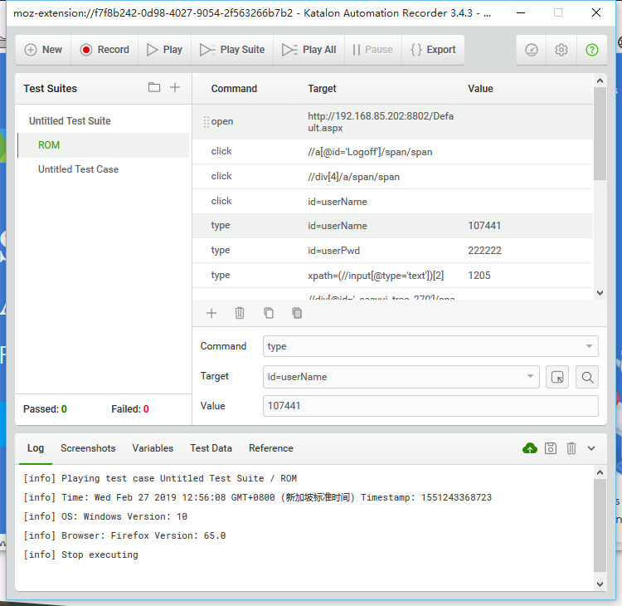
1
Katalon Recorder
Katalon Recorder (Selenium IDE for FF55+) 是嵌入到firefox 浏览器的一个插件，这里之所以要介绍Katalon Recorder是因为我们可以将Katalon Recorder录制的脚本转换成不同语言脚本，有助于帮助我们尽快熟悉脚本语言以及测试框架。

Slide 23
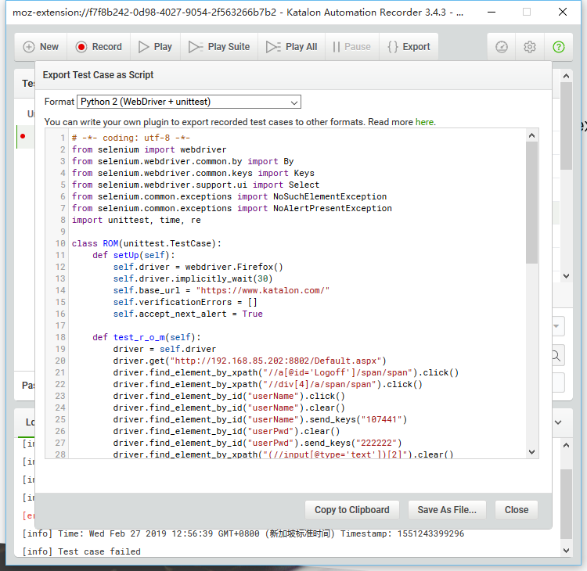
1
Katalon Recorder
导出python，unittest格式，脚本录制完成后，点击export，选择python2（unittest+webdriwer）格式导出，保存.Py格式,使用python编译器打开脚本。

Slide 24
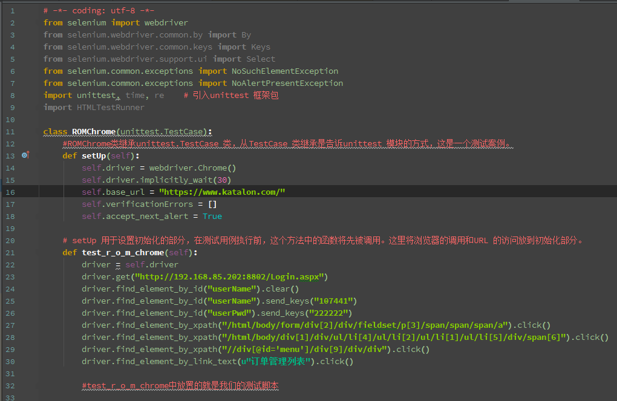
2
Unittest框架

Slide 25
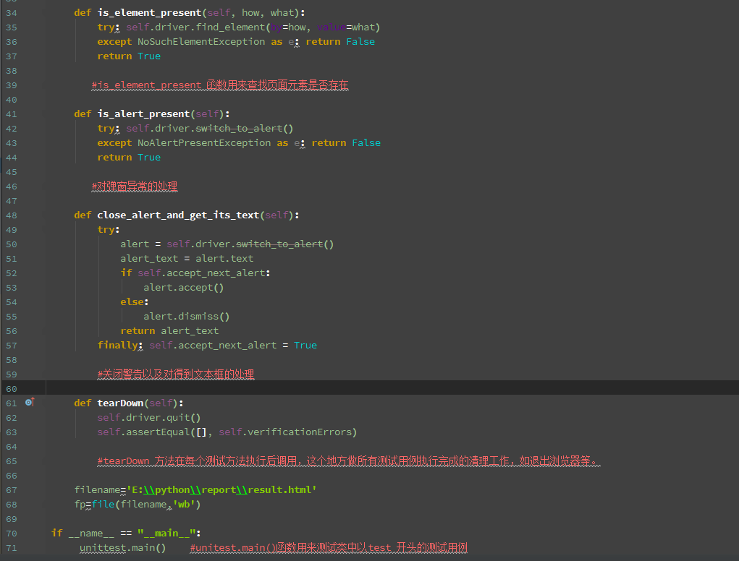
2
Unittest框架

Slide 26
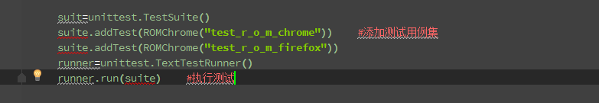
2
Unittest框架
组织用例集
完整的单元测试很少只执行一个测试用例，测试人员通常都需要编写多个测试用例才能对某一软件功
能进行比较完整的测试，这些相关的测试用例称为一个测试用例集，使用TestSuite 类来表示。

Slide 27
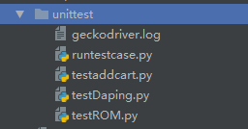
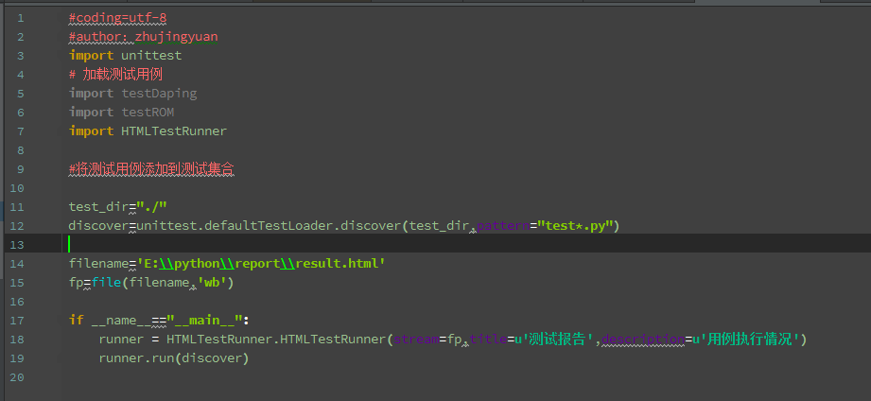
2
Unittest框架
批量执行测试用例
把相关的几条用例放到一个.py 文件里，把所有.py 文件放到一个文件夹下，然后通过一个程序执行文件夹下面的所有用例。
例：
新建py文件，执行所有test开头命名的用例，如下：

Slide 28
5
HTMLTestRunner测试报告

Slide 29
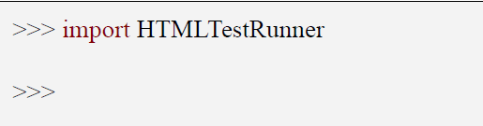
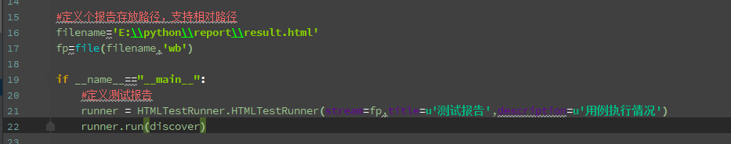
1
生成HTMLTestRunner测试报告
HTMLTestRunner 是Python 标准库的unittest 模块的一个扩展。它生成易于使用的HTML 测试报告。首先要下HTMLTestRunner.py 文件，下载地址：
http://tungwaiyip.info/software/HTMLTestRunner.html
将下载的文件放入...\Python27\Lib 目录下。
在python 交互模式引入HTMLTestRunner 包，如果没有报错，则说明添加成功。

Slide 30
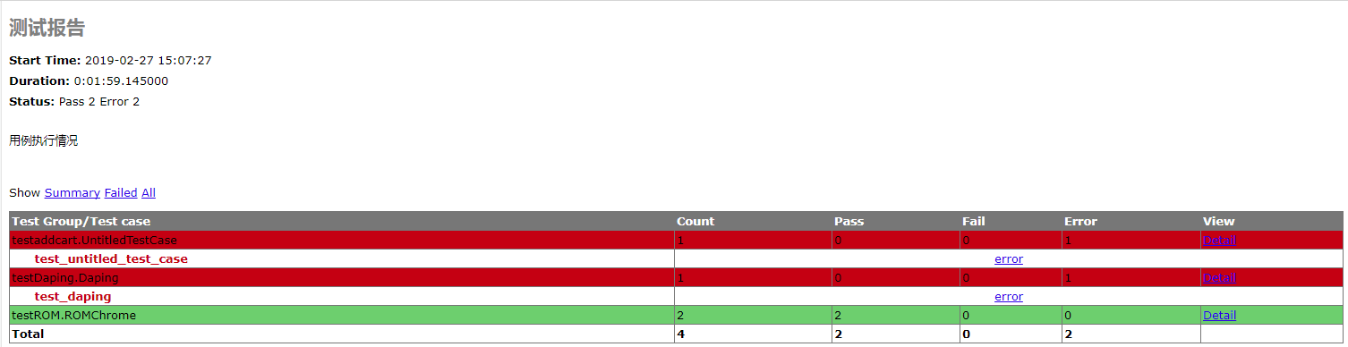
1
生成HTMLTestRunner测试报告

Slide 31
THANKYOU

